Slide 2
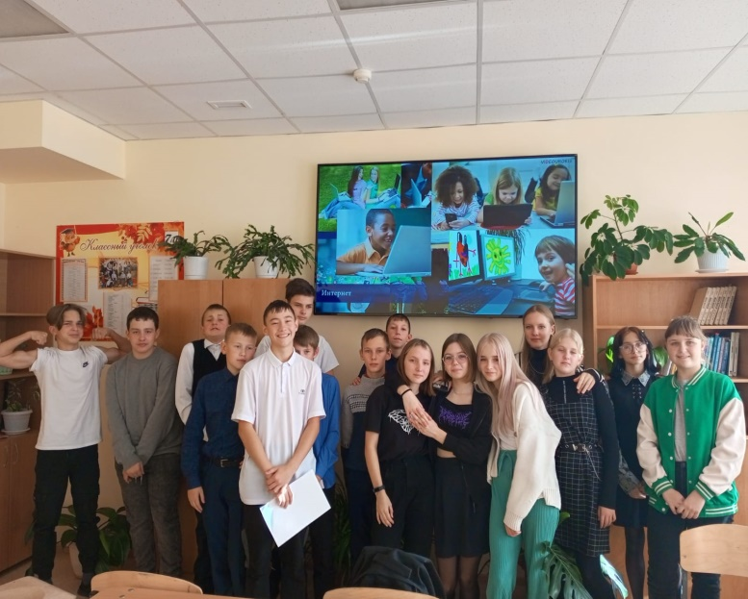
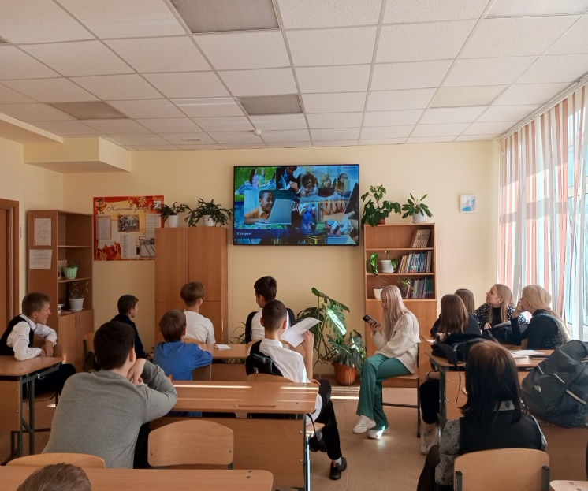
Осенние каникулы первые в учебном году, и, несмотря на то,
что дети после летних каникул еще полны сил и энергии, всё
равно эту недельку отдыха ждали с большим нетерпением.
30 октября в 7а классе был проведён классный час
«Безопасность в интернете»

Slide 3
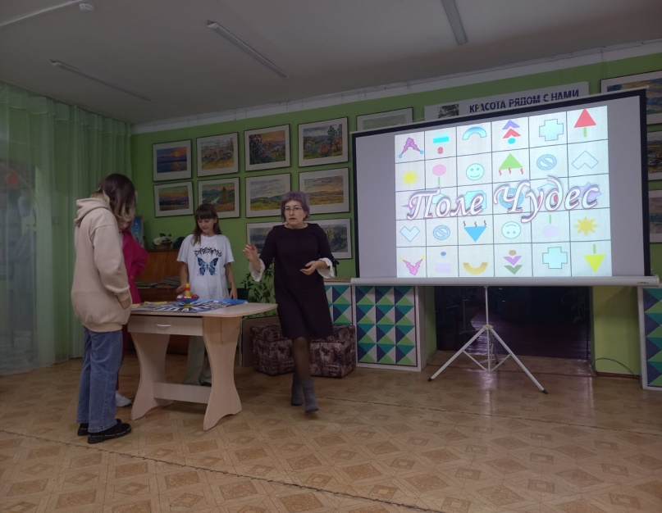
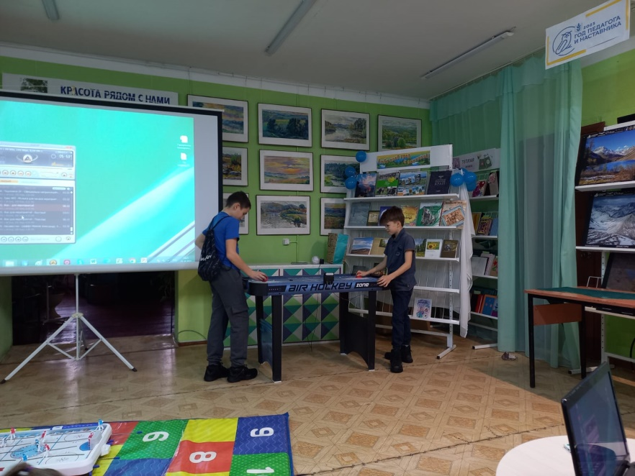
30 октября в детской библиотеке для 6-х классов были проведены интеллектуальные игры, «Поле чудес».
В завершении ребята занимались различными активностями и получили сладкие призы.

Slide 4
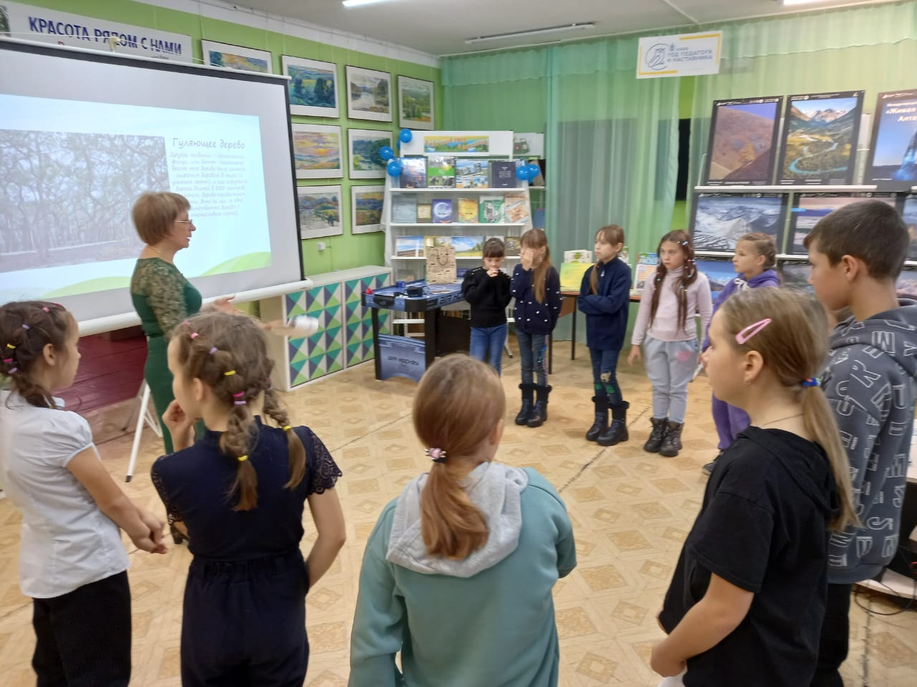
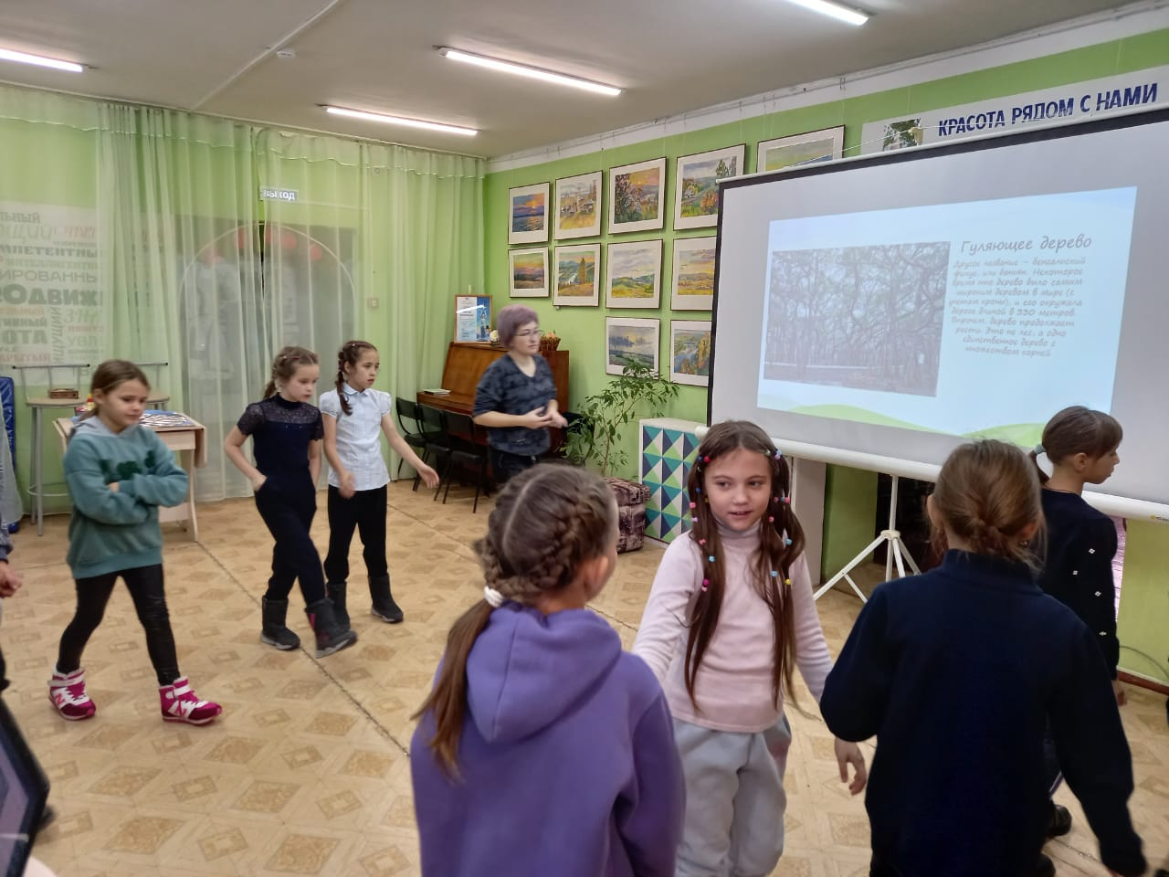
Учащиеся 3-х классов во время осенних каникул посетили
детскую библиотеку. Была проведена познавательная
игра «Деревья-украшения Земли» с использованием
интерактивного глобуса. Затем ребята поиграли в различные игры.

Slide 5
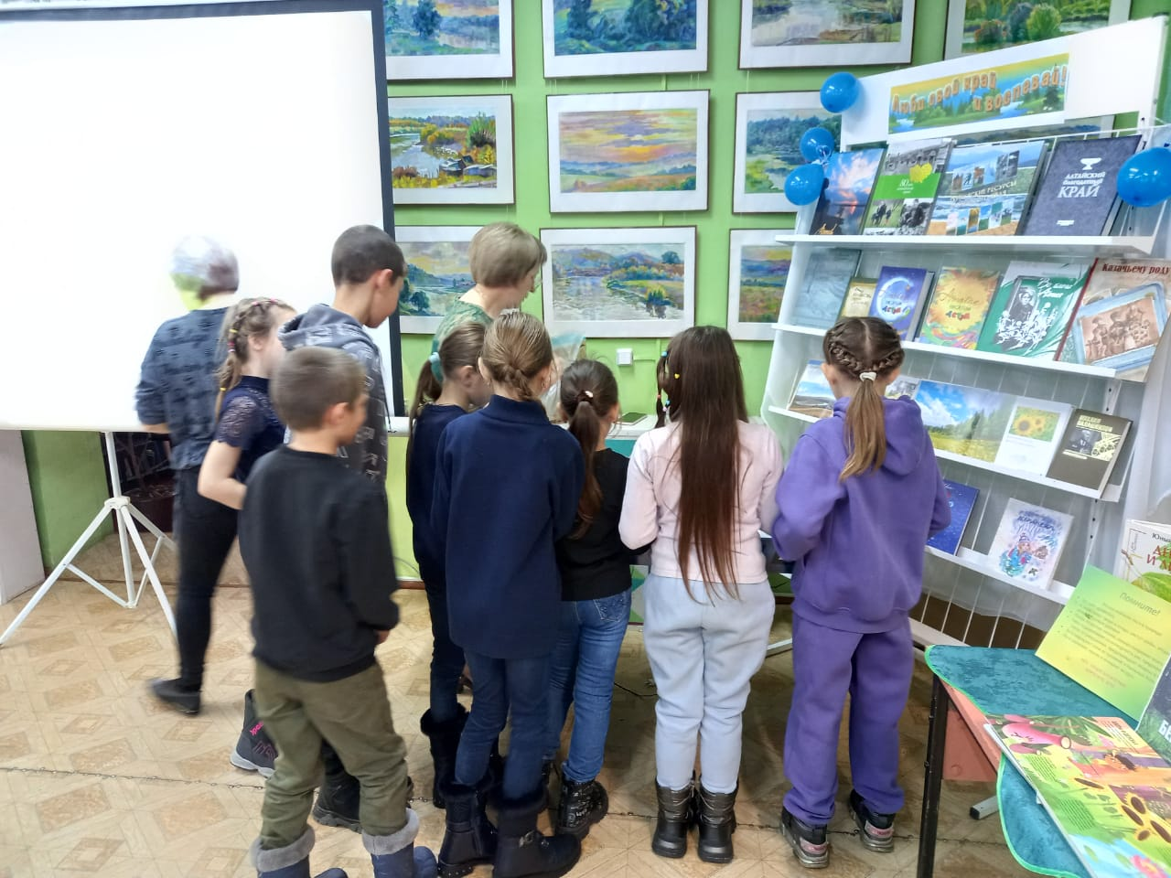
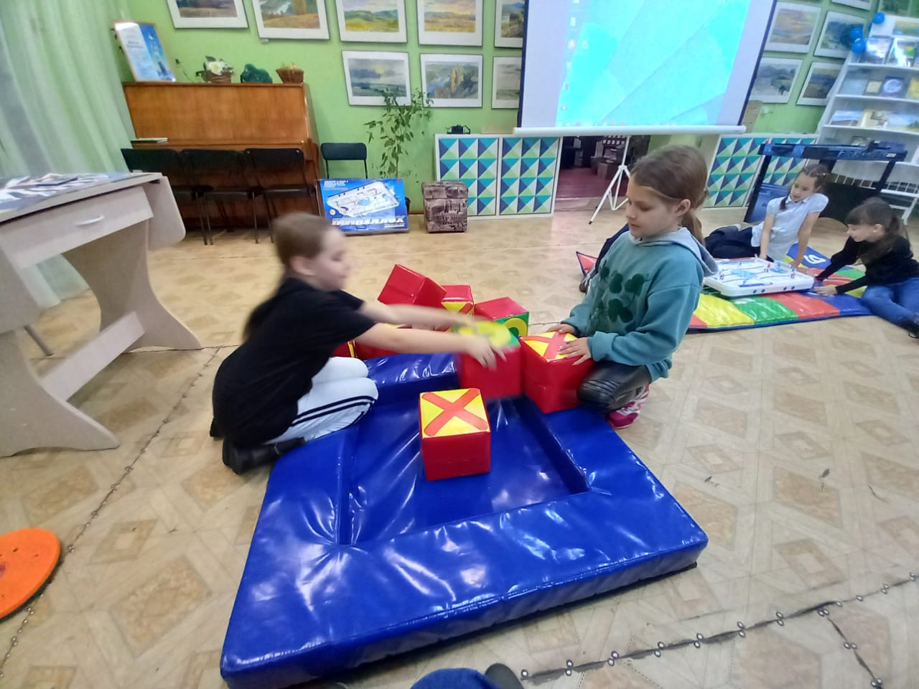

Slide 6
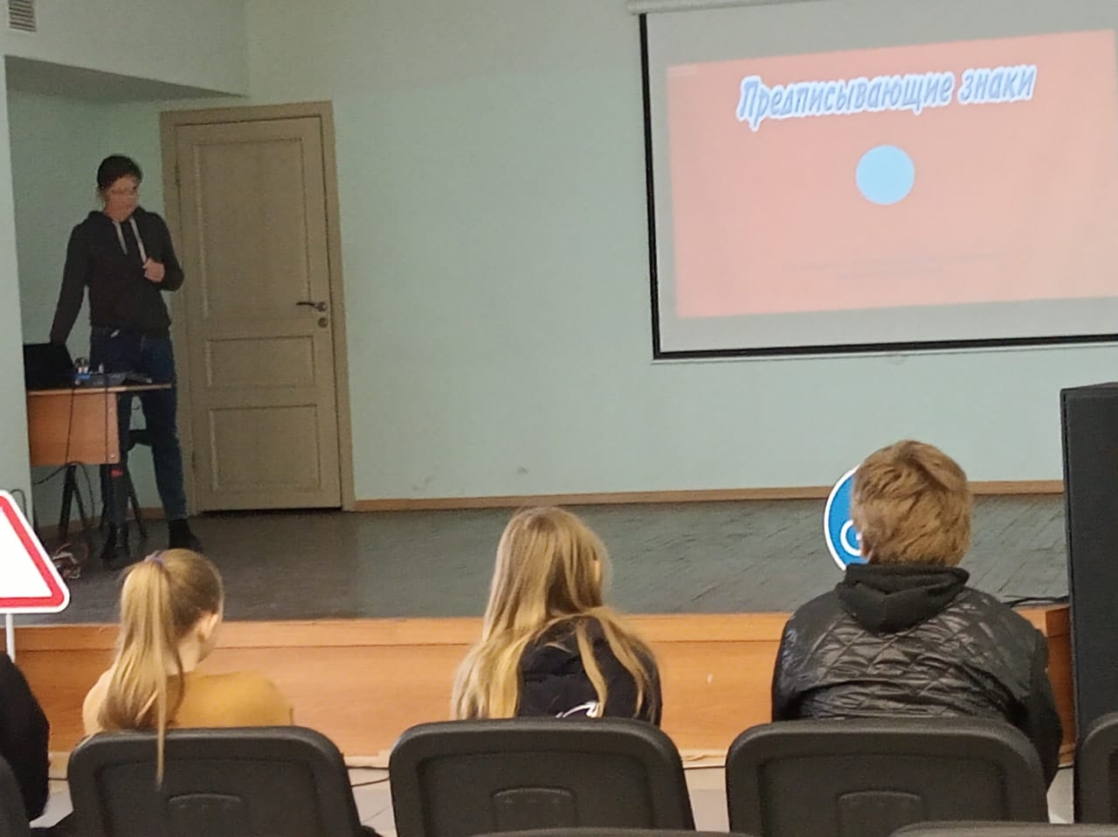
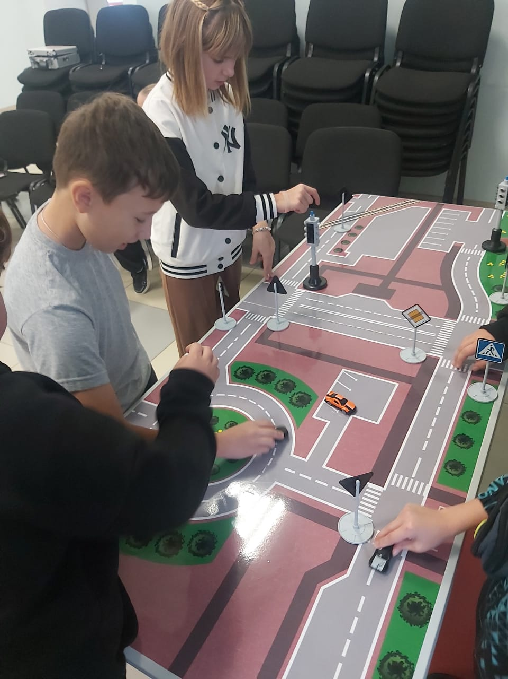
С ребятами 5-х классов проводилась викторина по правилам
дорожного движения, после чего были проведены
практические занятия с использованием мобильной площадки.

Slide 7
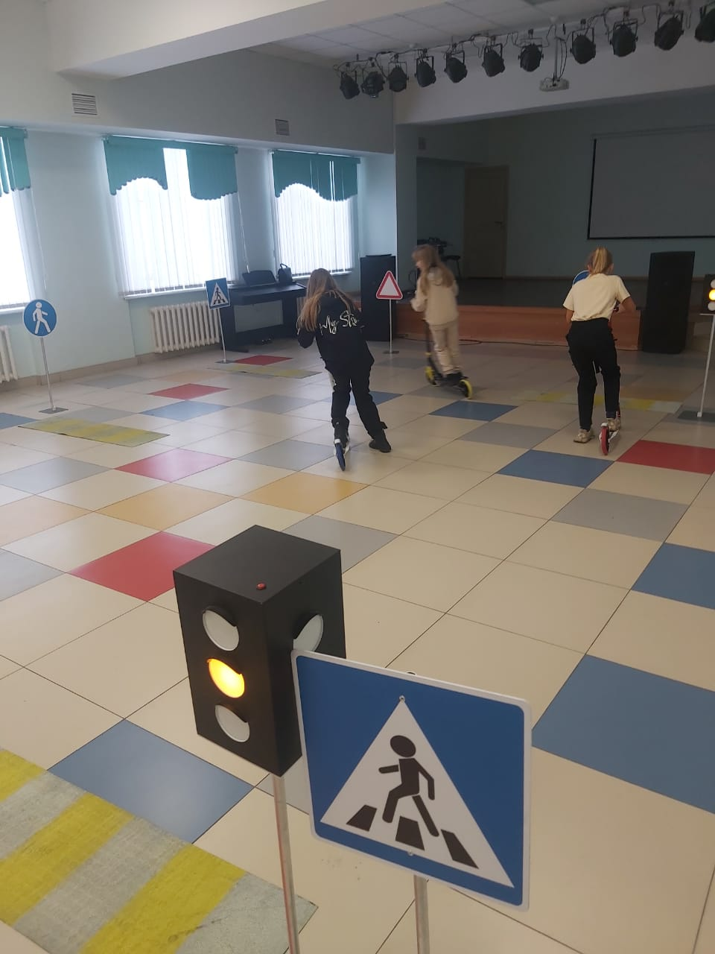
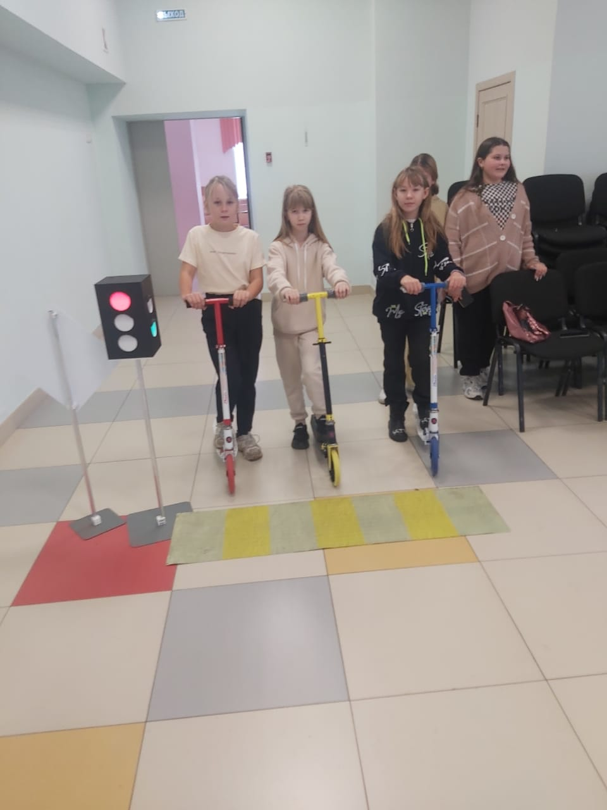

Slide 8
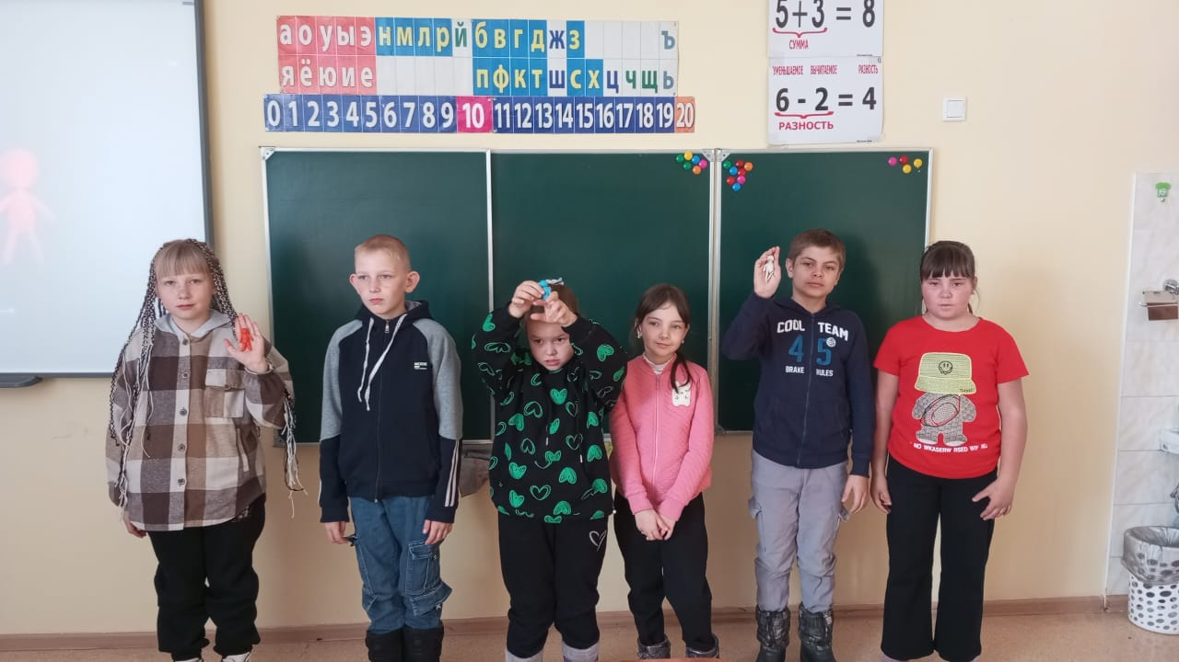
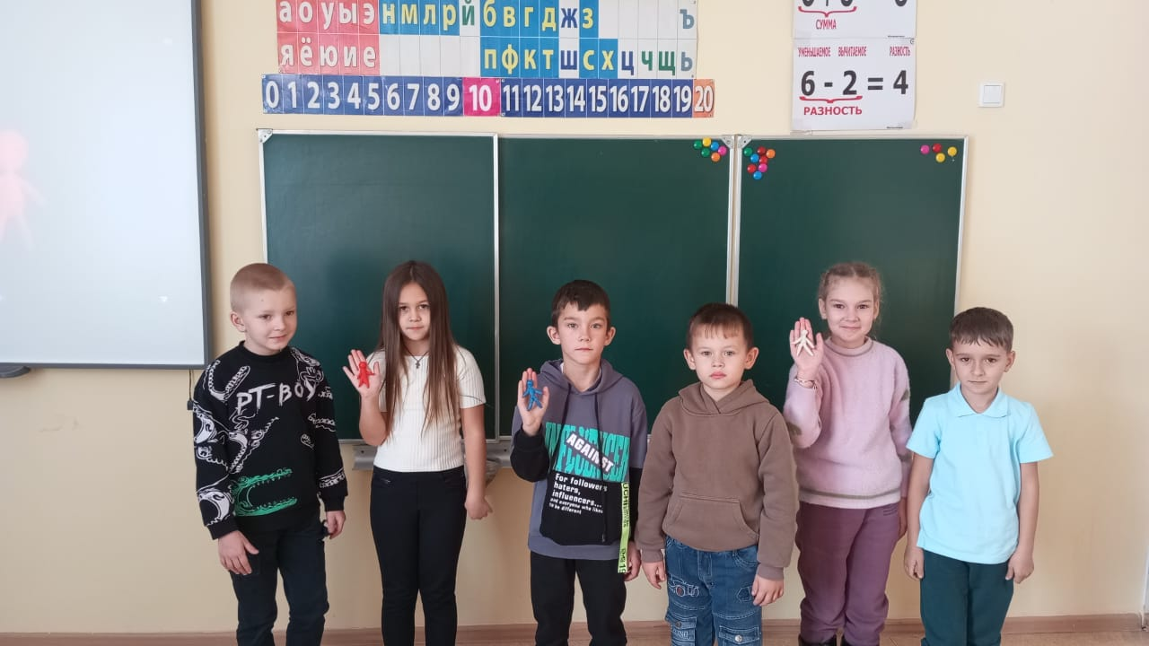
С 1- 4 классами был проведён День народного единства
Ребята просмотрели презентацию и мультфильм «Гора самоцветов». Изготовили из пластилина человечков цвета Российского флага. Это символ единства всех народов России.

Slide 9
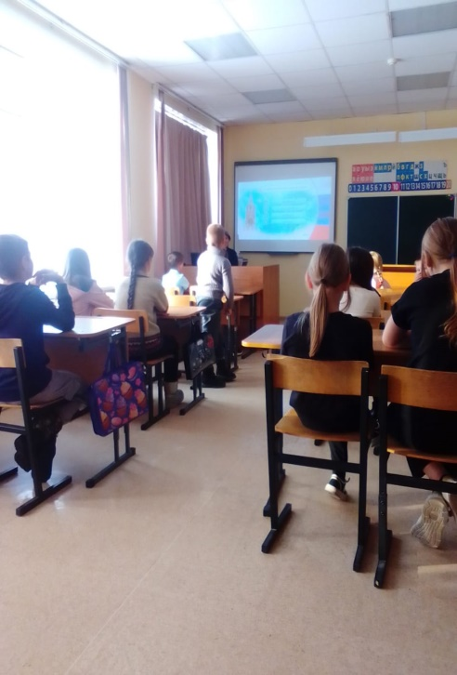
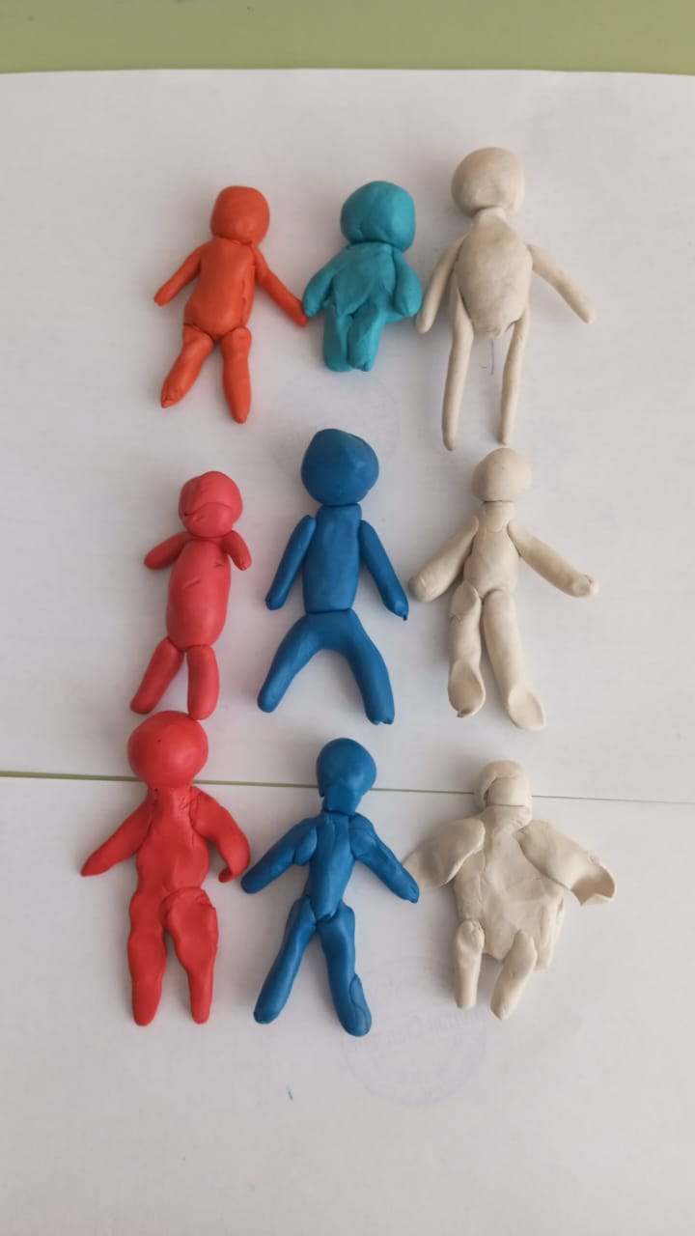
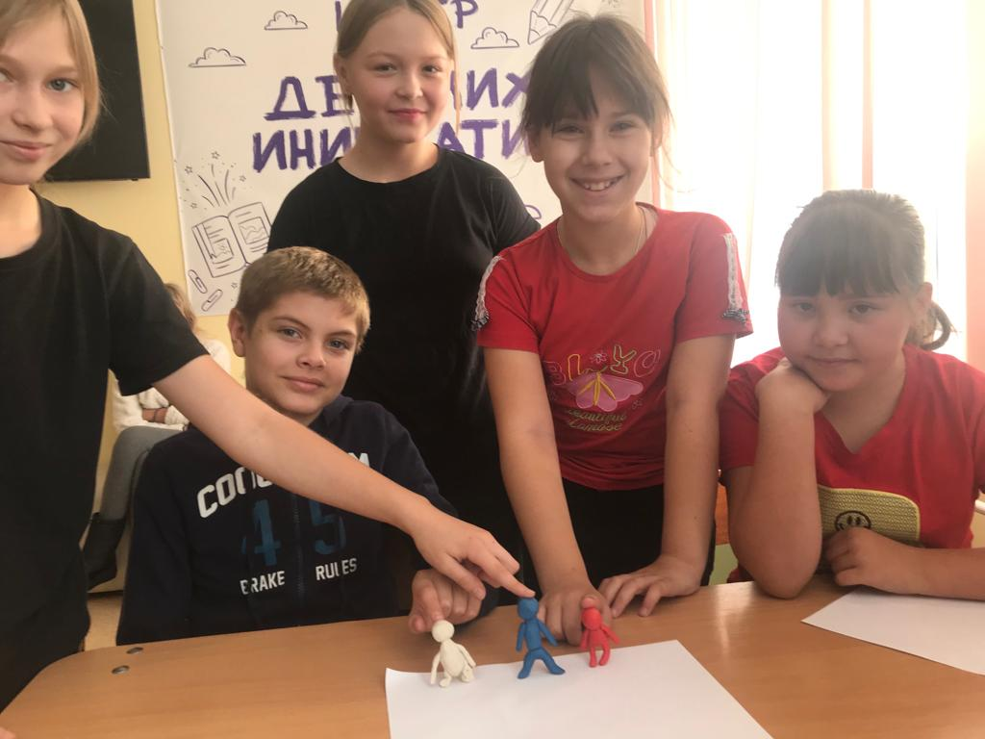
Также была проведена викторина «Как я знаю свою Россию».

Slide 10
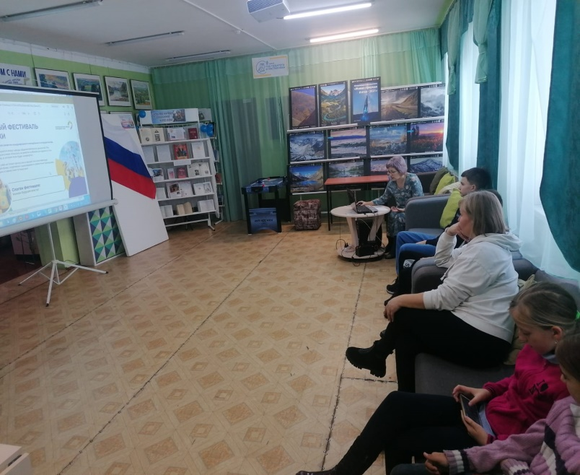
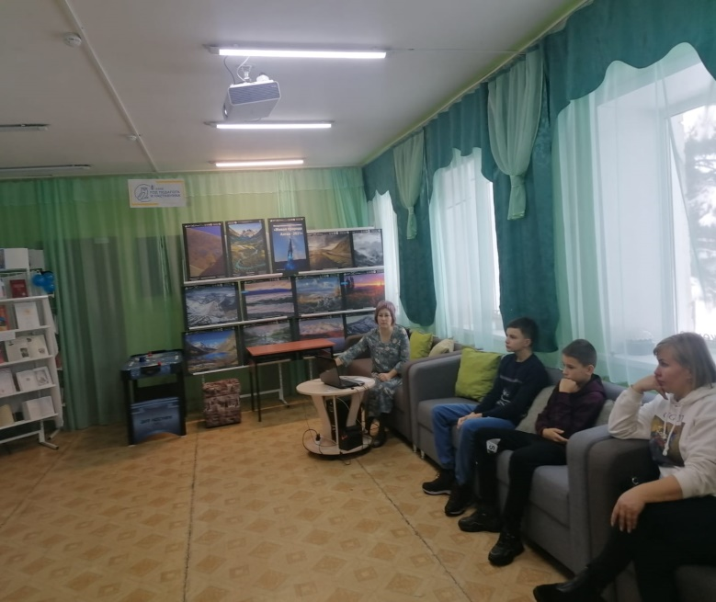
Для 8 А класса был проведён час информации
«4 ноября - День народного единства»

Slide 11
В рамках общероссийского движения школьников, вовлечения детей в краеведческую деятельность было проведено мероприятие квиз «Узнай Алтай» по направлению туризм и путешествие. В ходе игры дети отвечали на вопросы о исторических деятелях, о достопримечательных местах и фактов о Алтайском крае. Мероприятие провела Еловикова А.С., специалист по организации работы в Ельцовском районе регионального отделения Общероссийского общественно-государственного движения детей и молодёжи "Движение первых" Алтайского края.

Slide 12
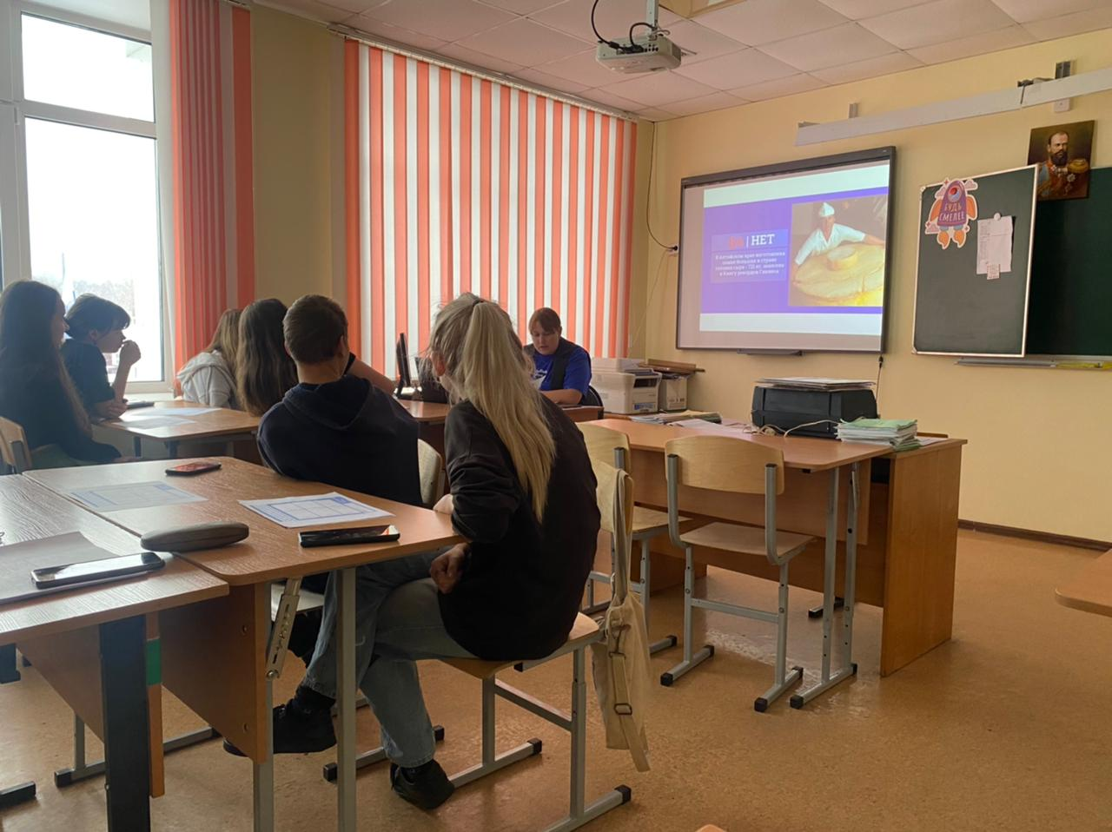
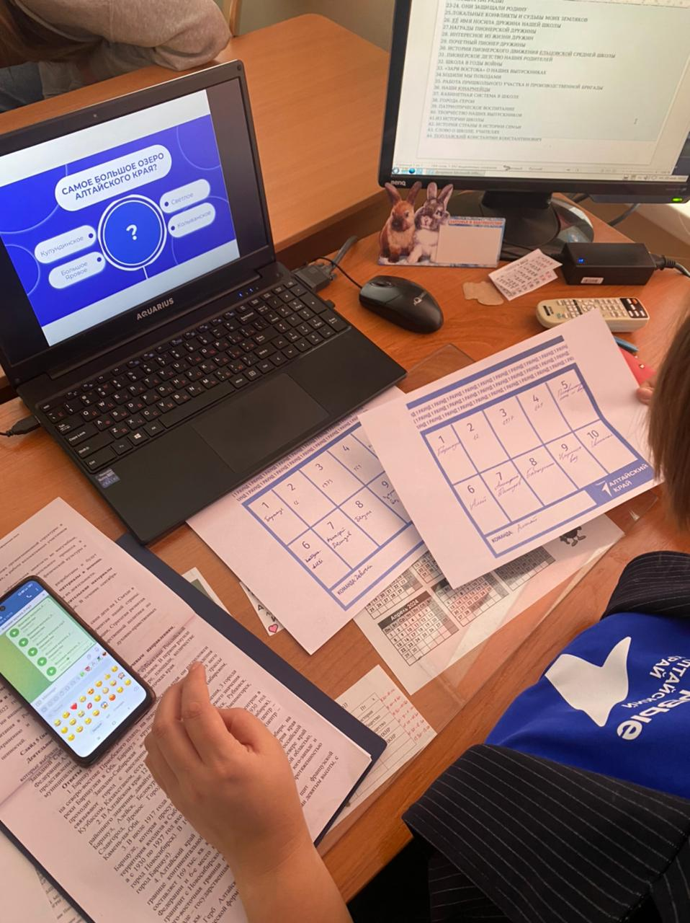
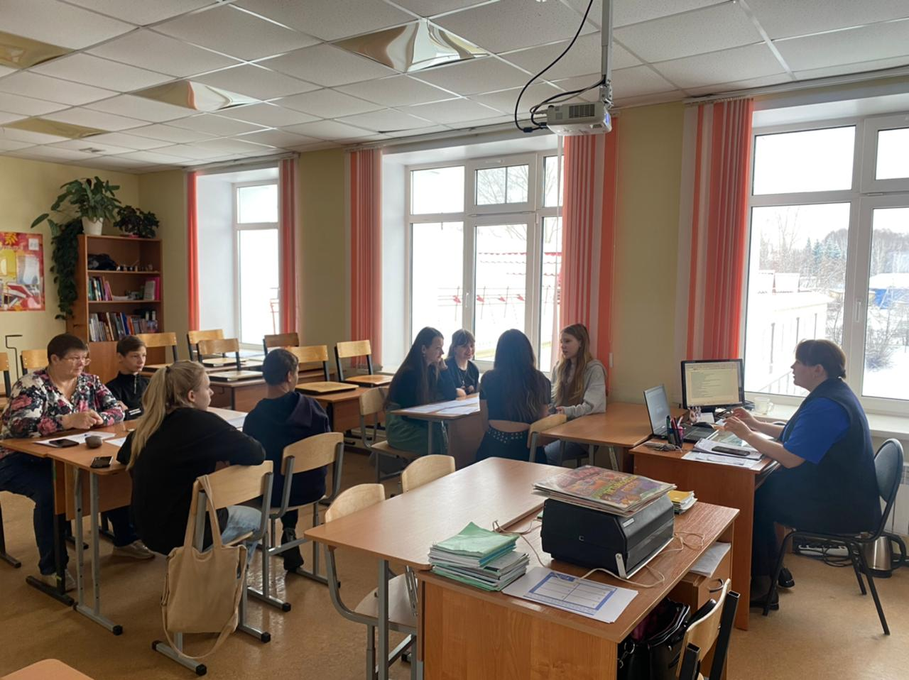

Slide 13
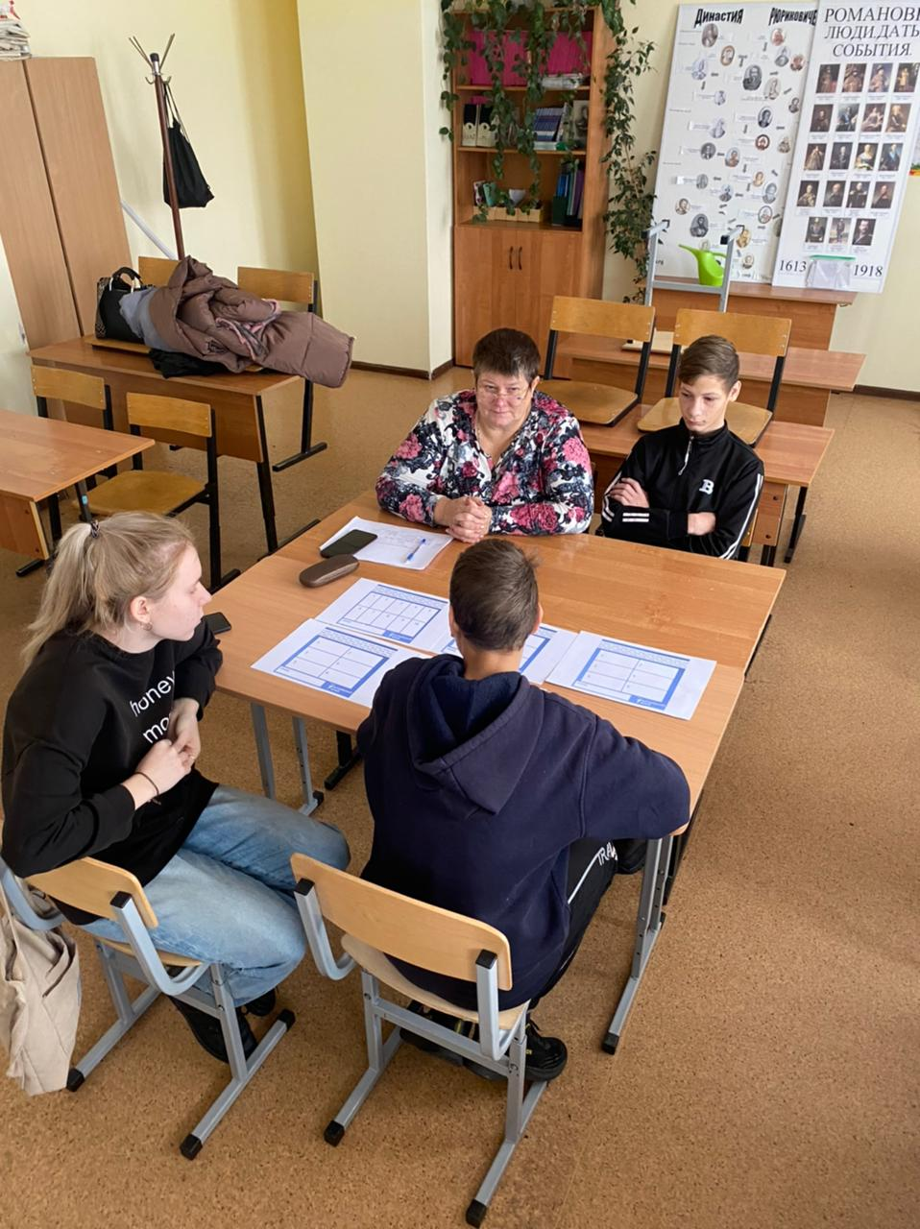

Slide 14
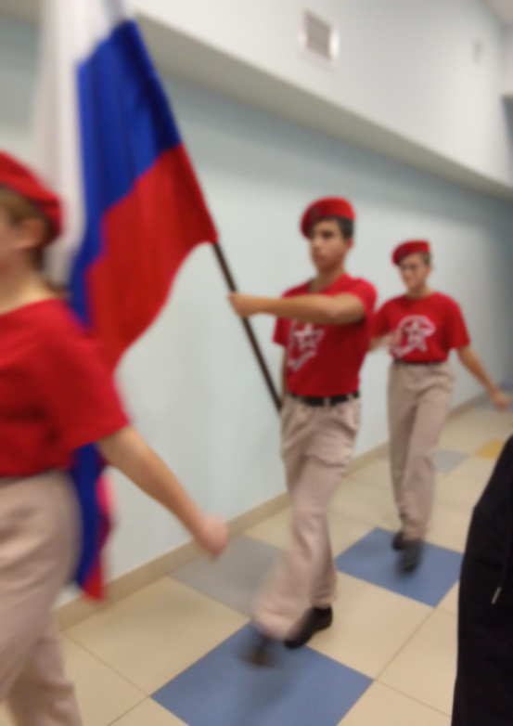
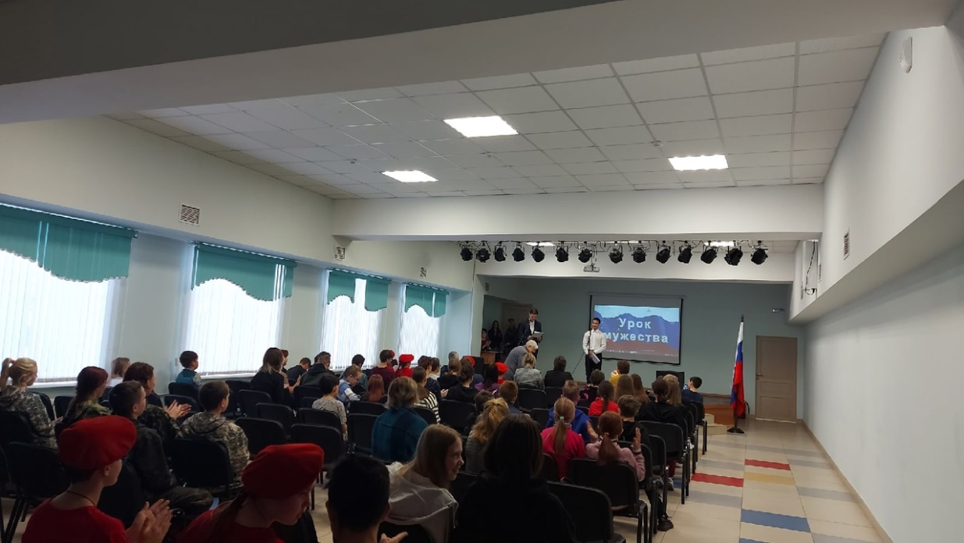
2 ноября для учащихся 6-11 классов был проведён «Урок мужества». Данное мероприятие было запланировано для встречи с Хуршедом Ишанкуловичем Нумановым, генералом-майором полиции, членом Совета высшего офицерского состава «Офицеры России». Также юнармейцы из с. Мартыново. Юнармейцы отряда «Пламя» торжественно внесли флаг РФ.

Slide 15
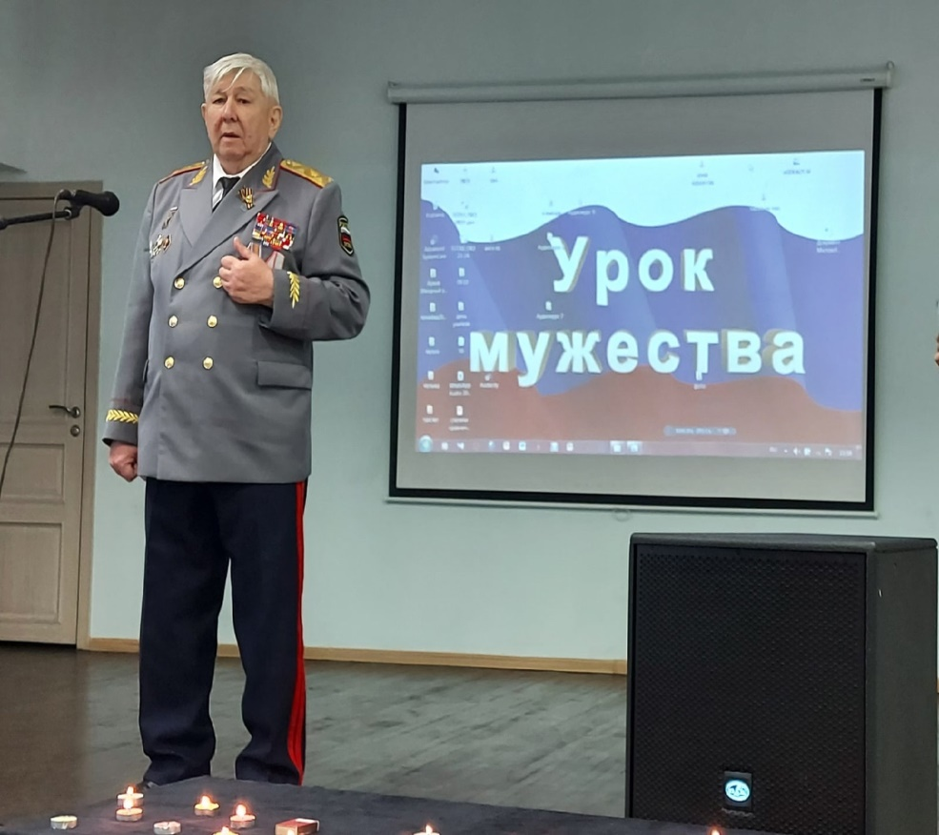
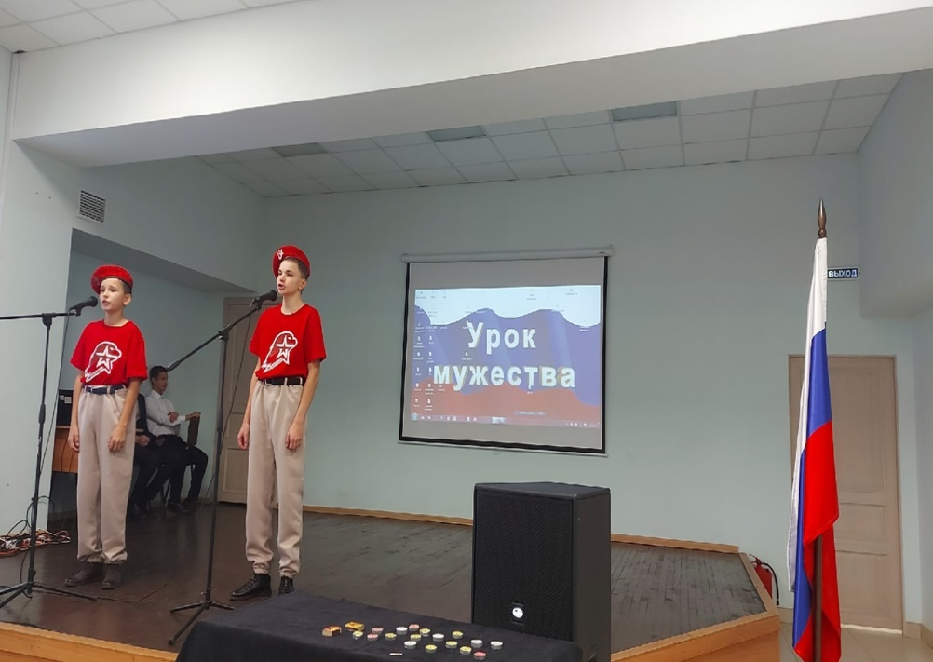
В память о наших погибших ребят зажгли свечи.
Хуршед Ишанкулович рассказал о проходящей спецоперации на Украине, о своём участие в ней, затронули вопросы геополитики.

Slide 16
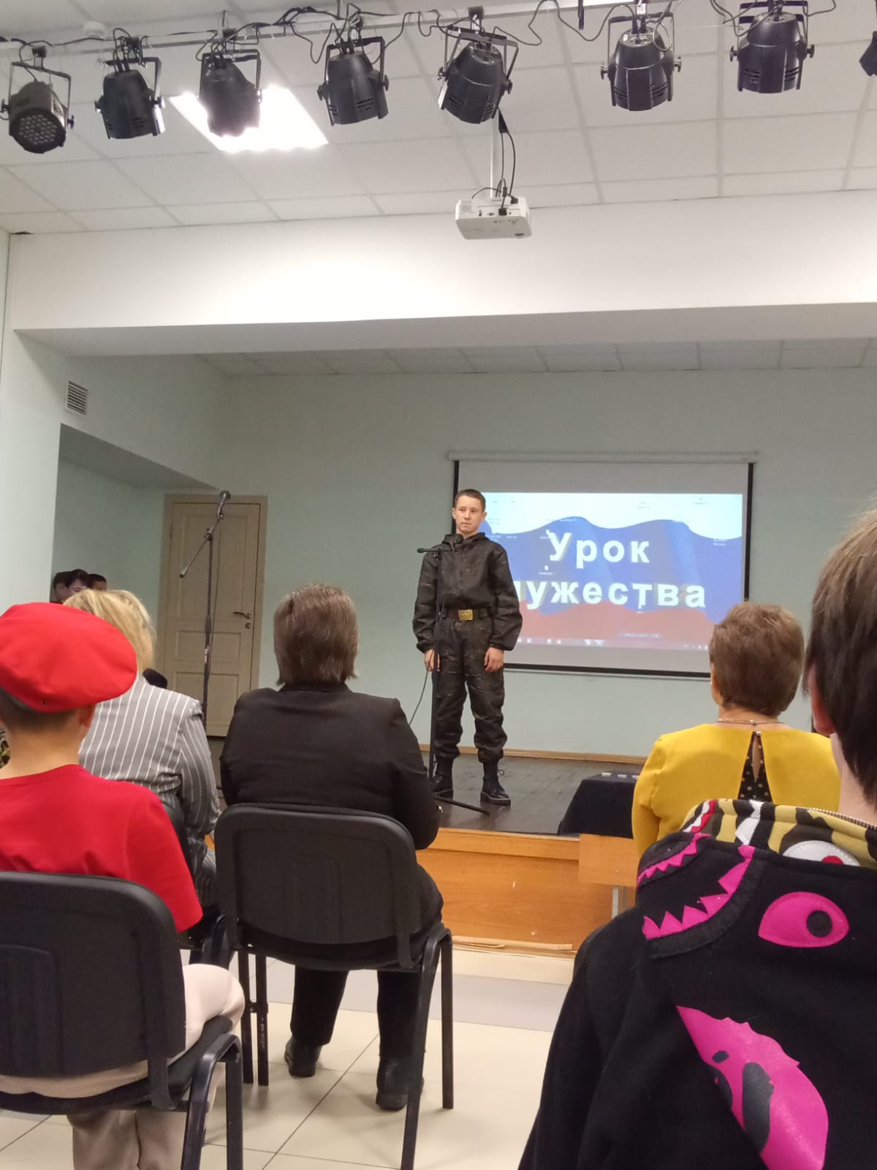
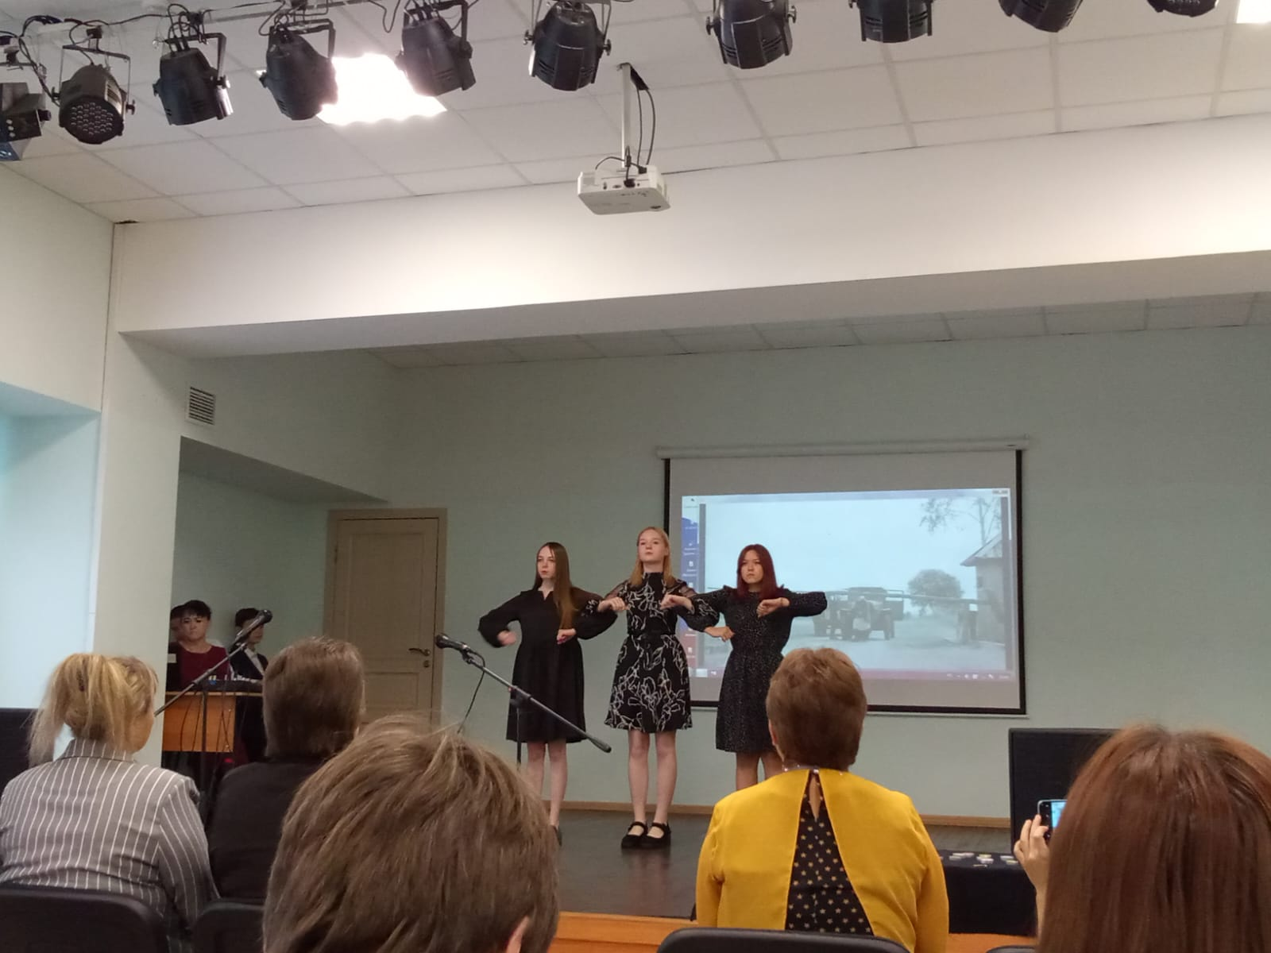
Ребята приготовили несколько творческих номеров, военно- патриотического направления.

Slide 17
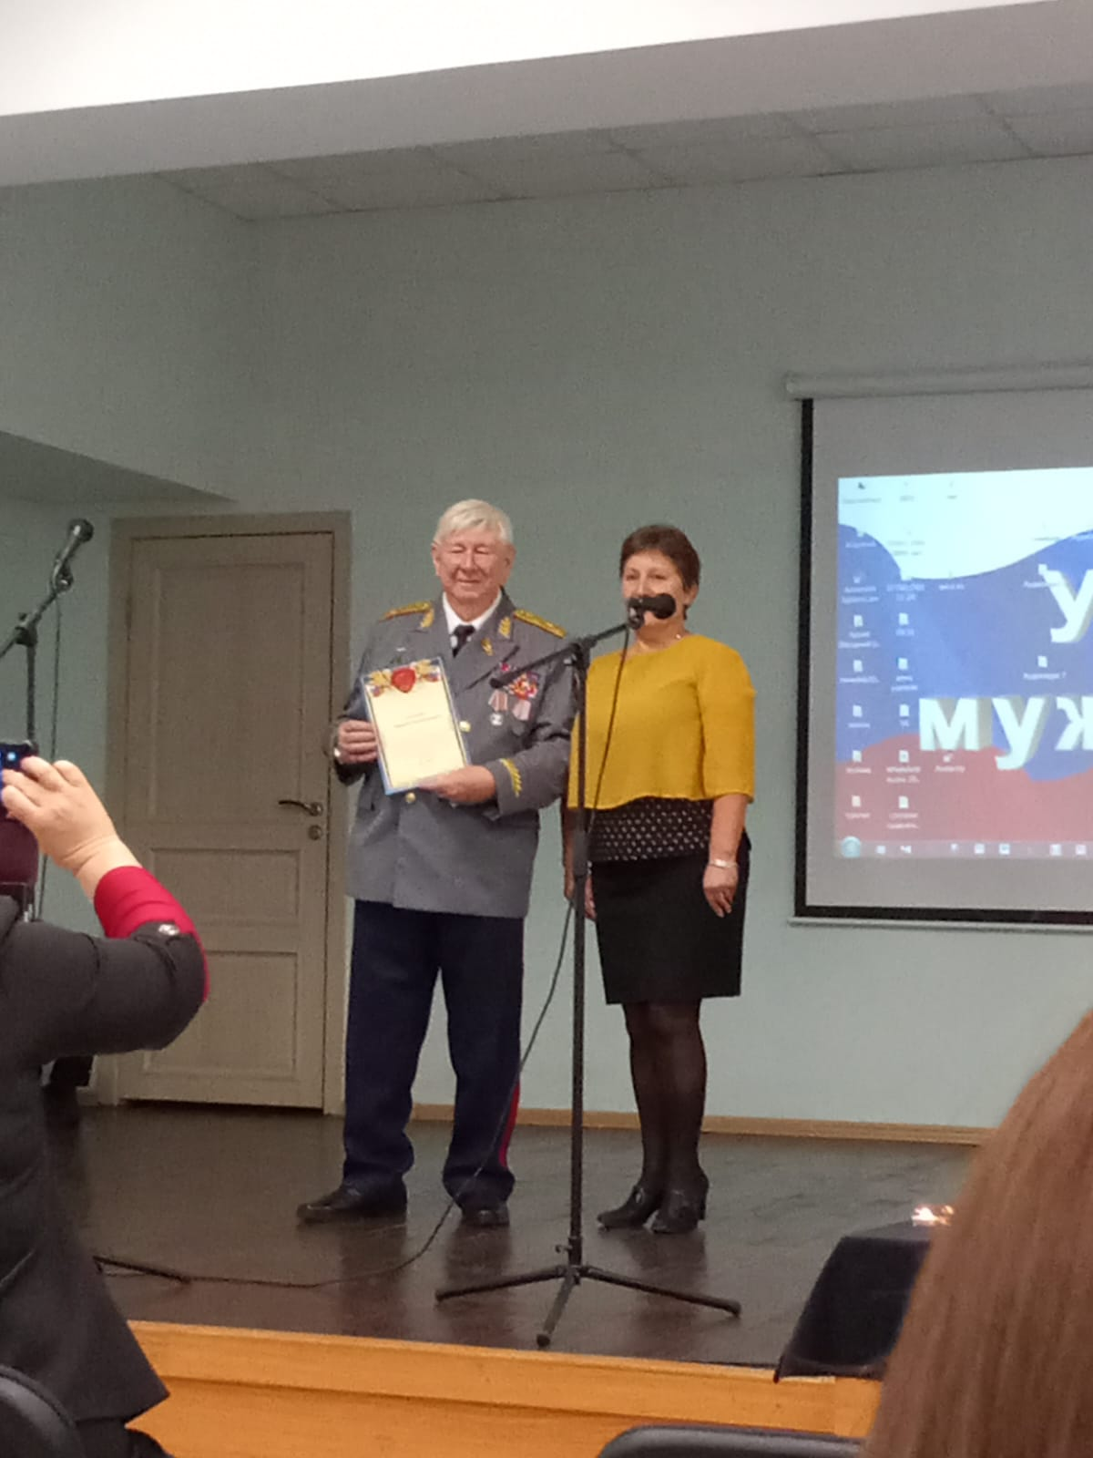
Л.Н. Злобина вручила благодарственное письмо Хуршеду Нуманову , выразив благодарность за участие в развитии патриотического воспитания среди обучающих.

Slide 18
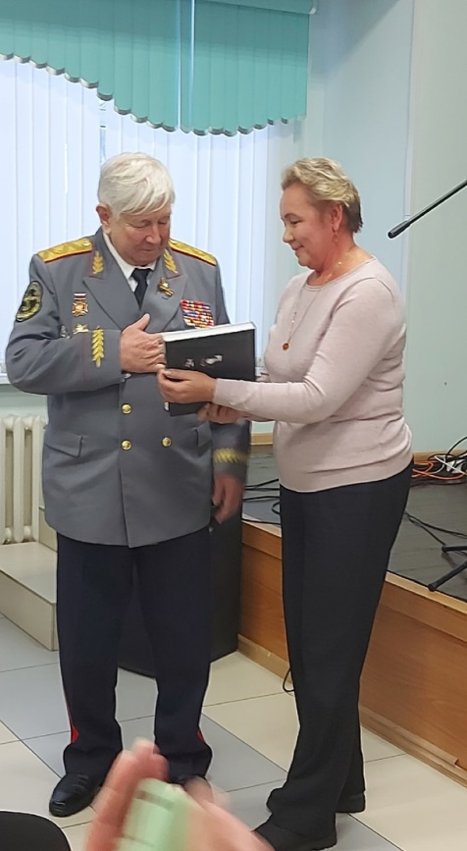
Итоги мероприятия подвела Н.В. Старовойтова, глава района, подарив книгу об Алтайском крае и выразив огромную благодарность за Урок мужества

Slide 19
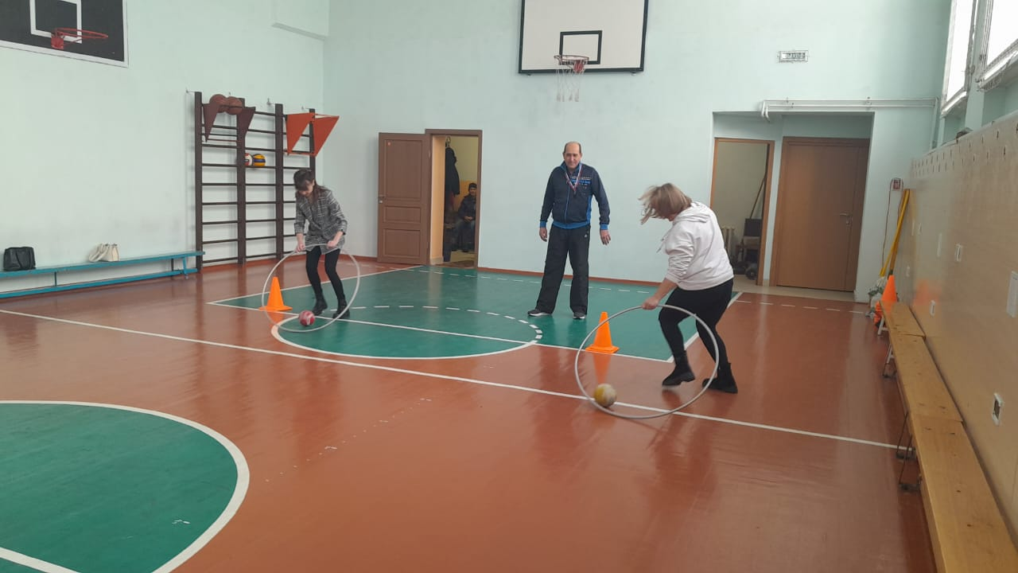
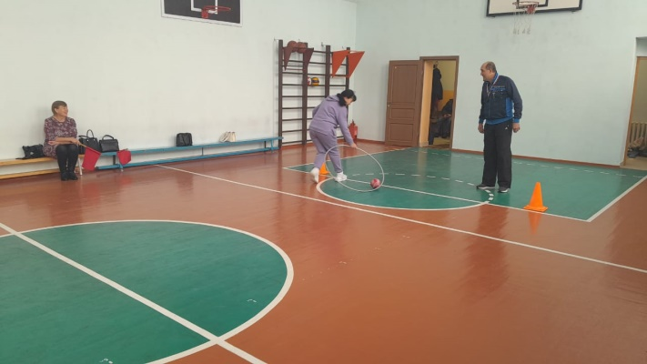
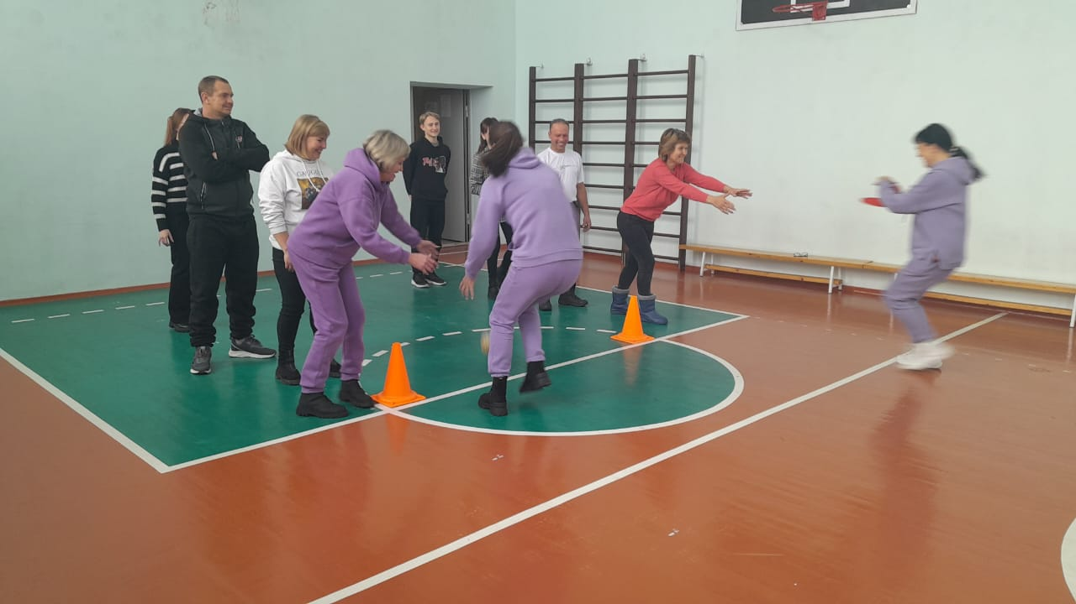
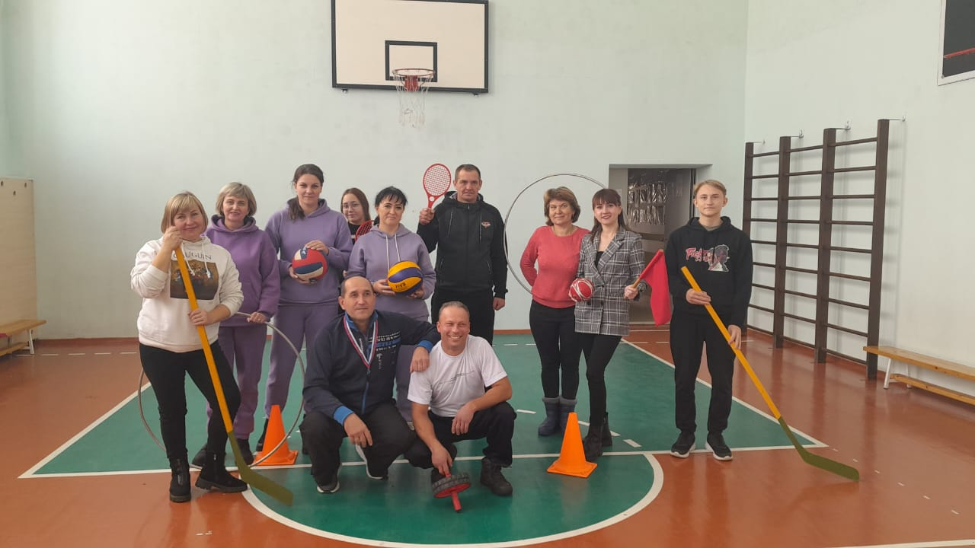
3 ноября в спортивном зале прошли весёлые старты среди учащихся и педагогов, посвященные Дню народного единства.

Slide 20
Осенние каникулы пролетели очень быстро!!!

